Slide 1
EGYÜTTMŰKÖDÖM MÁSOKKAL
Kedves Szülők!
Kérjük, hogy segítsenek a gyermeküknek a hittanóra tananyagának az elsajátításában!
A digitális hittanórán szükség
lesz az alábbiakra:
zenehallgatáshoz fejhallgató
1 kendő
1 kisebb labda
3 kendő szem bekötéséhez
Kérem, hogy indítsák el a diavetítést!
Az animációkat csak így tudják látni!
DIGITÁLIS
HITTANÓRA
Javaslat: A Ppt fájlok megjelenítéséhez használják a WPS Office ingyenes verzióját (Letölthető innen: WPS Office letöltések ). Az alkalmazás elérhető Windows-os és Android-os platformokra is!

Slide 2
Áldás, békesség!
Kezdd a digitális hittanórát
az óra eleji imádsággal!

Slide 3
start
cél
Játsszunk!
Játék 4 tagú csapattal és támogatókkal
Szükséges eszközök:
1 kendő
1 kisebb labda
3 kendő szem bekötéséhez (elmaradhat)
Játék menete:
Kijelölünk egy útvonalat, amin a 4 gyermek elviszi a labdát a kendőben egyik helyről a másikra. Kezdőponttól a célig kell elmenniük.
2. Három gyermek beköti a szemét. A negyedik lesz az irányító, ő nem köti be a szemét. Ez a gyerek lehetőleg hátul álljon, hogy mind a három társát láthassa.
3. A négy gyermek megfogja a kendő négy sarkát, és egy segítő elhelyezi a labdát a kendő közepén.
Az irányító gyermek vezeti a csapatot a célhoz.
Mielőtt kezdenétek, lapozzatok a következő oldalra!

Slide 4
Beszéljétek meg a játék előtt!
Nagyon fontos, hogy a mentőakció sikeres legyen!
Beszéljétek meg előre, hogy ki mit fog tenni,
hogyan hajtjátok végre ezt a feladatot!
Milyen ötletetek van arra, hogy
az akció gyors és balesetmentes legyen?
Ha minden kész, induljon a mentés!
1.
1.
Hogyan tudtok az irányítóra és egymásra figyelni?
2.
2.
Start!
A megbeszélésbe vonjatok be a támogatókat!
Kérdezzétek meg a csoporttársak véleményét is!
3.
3.

Slide 5
Kérdések az irányítóhoz:
Beszéljétek meg
a játék után!
Tudtad őket jól irányítani? Hogyan tetted ezt?
1.
Jól együtt tudott működni a csoport?
2.
Fogalmazzátok meg egy mondatban, hogy a játék segítségével mit tanultatok az együttműködésről!
Kérdések a 3 segítőhöz:
Tudtad alkalmazni a megbeszélt dolgokat?
1.
Kérdések a támogatókhoz:
Tudtál figyelni a társaidra a mentés közben? Beszéltél hozzájuk? Mondtak neked valamit?
2.
Jól követték az irányítást? Jól irányított az irányító?
1.
3.
Együtt tudtatok működni?
2.
Jól együtt tudtak működni?

Slide 6
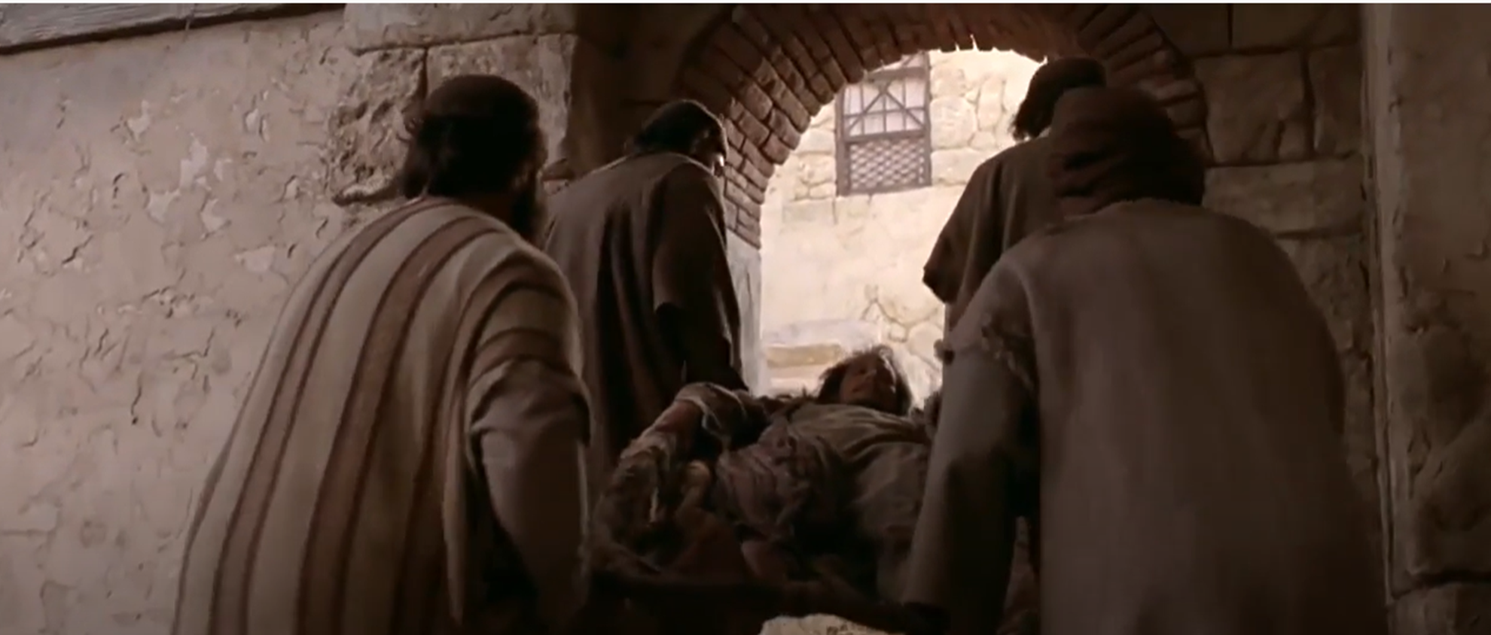
A Bibliában van egy történet, amelyben négy barát együttműködve egy mentőakciót hajtott végre
egy béna társuk érdekében.
Kattints ide, és nézz meg erről egy rövid filmet.

Slide 7
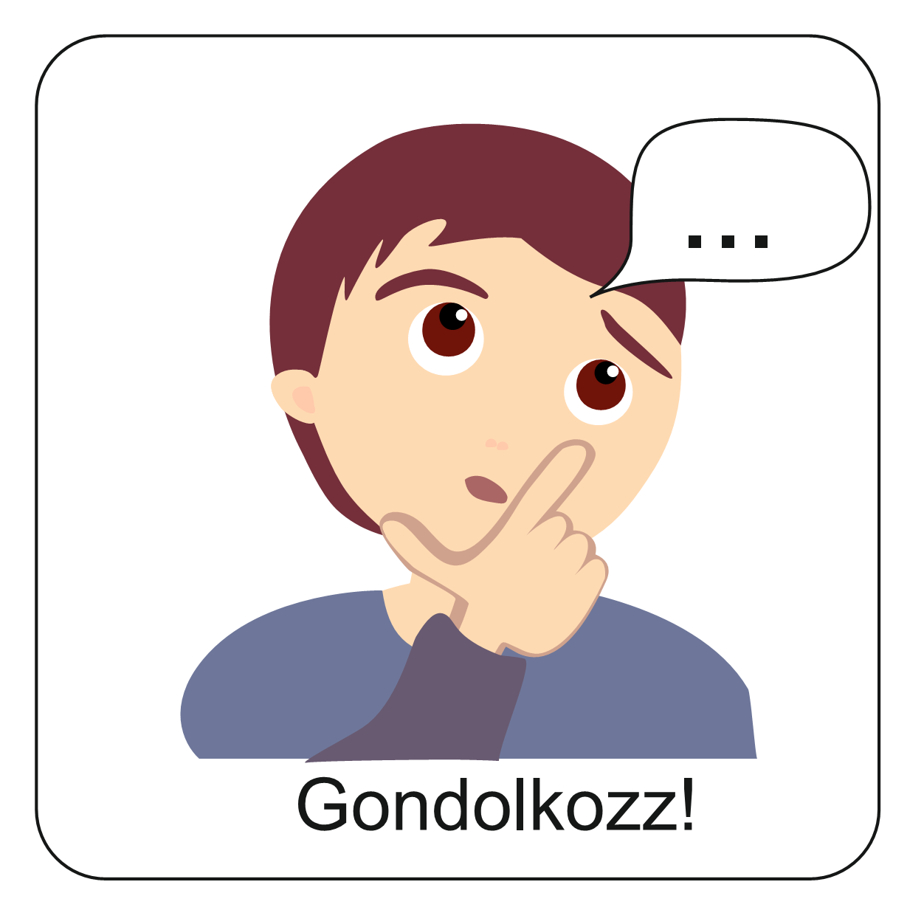
A barátok segítettek.
Ezért tudott találkozni a kapernaumi béna Jézussal.
Jézustól nemcsak az egészségét kapta vissza.
Milyen ajándékot kapott még a béna ember Jézustól?
Egészítsd ki a megfelelő magánhangzókkal!
Kattint az üres négyzetekre, és ellenőrizheted, hogy jó-e a válaszod!
B
Ű
N
B
O
C
S
Á
N
A
T

Slide 8
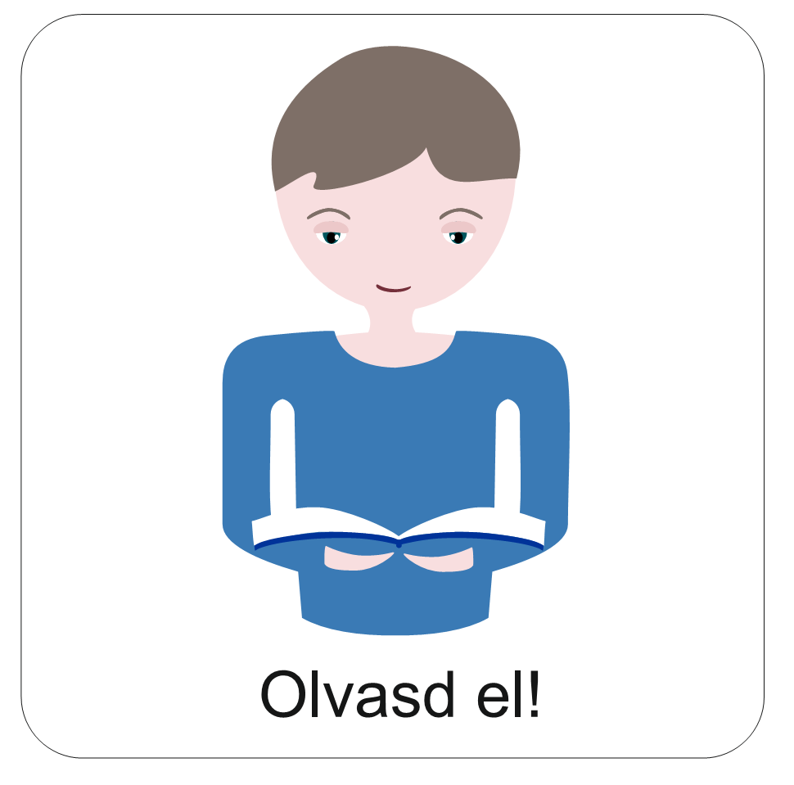
B
Ű
N
B
O
C
S
Á
N
A
T
A kapernaumi béna férfi lelki egészségéhez szükség volt a lelke meggyógyítására is.
A négy barát segített eljutni Jézushoz,
hogy újra egészséges legyen.

Slide 9
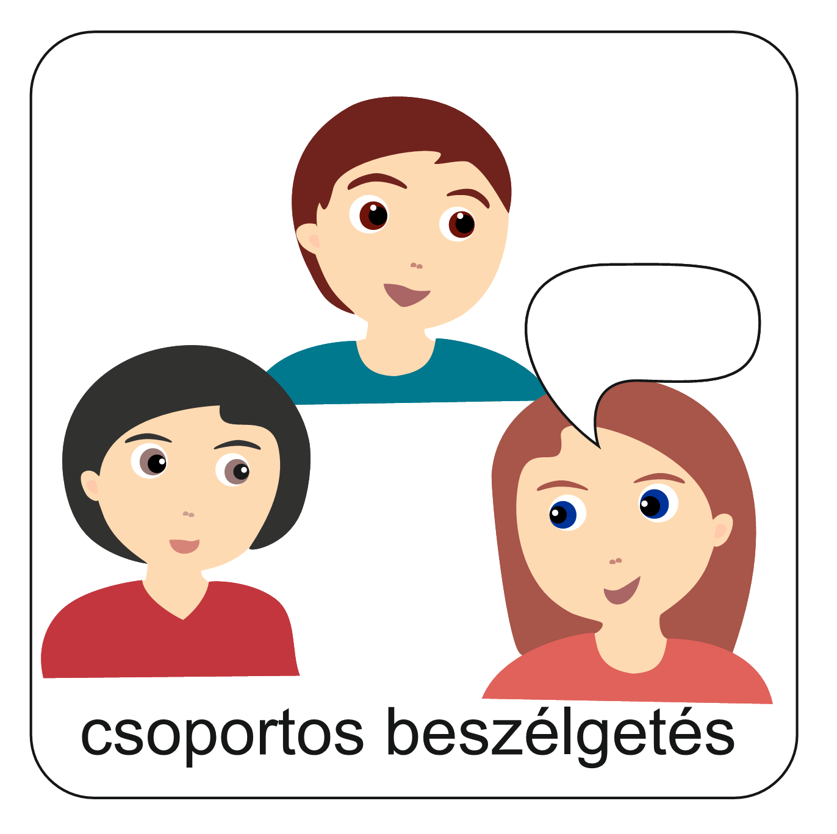
EGYÜTTMŰKÖDÉS
A négy barát együtt vitte oda
a béna társukat.
Együtt akartak segíteni
egy barátjuknak,
akinek nagyon nehéz volt az élete.
Hogyan kapcsolódik a mentőakciós játék a kapernaumi béna meggyógyításának a történetéhez? Beszéljétek meg kiscsoportban!

Slide 10
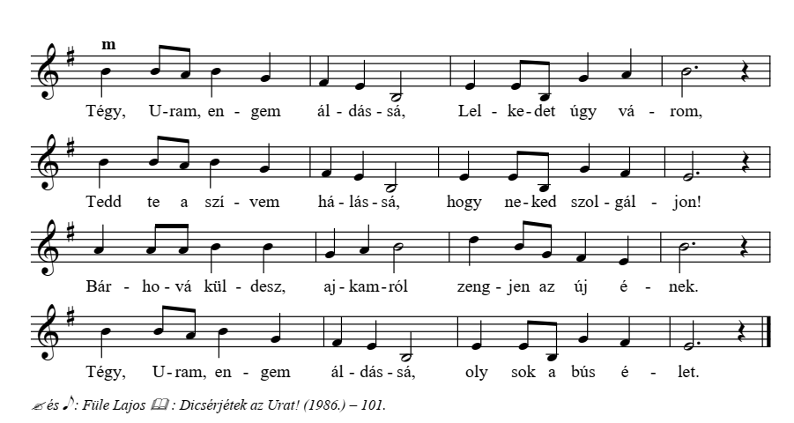
Áldás lehetsz mások számára!
Ha hálás vagy Istennek, akkor segítesz másoknak.
Amikor elvégzel egy küldetést, adj hálát Istennek!
Ez az ének erről szól.
Tanuld meg!
Kattints a hangszóróra!

Slide 11
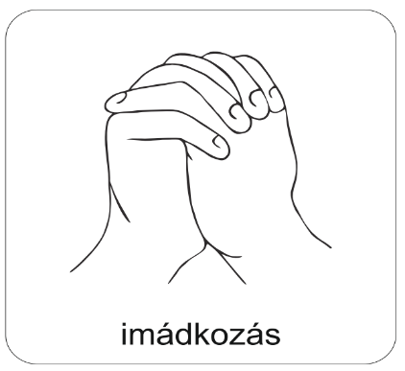
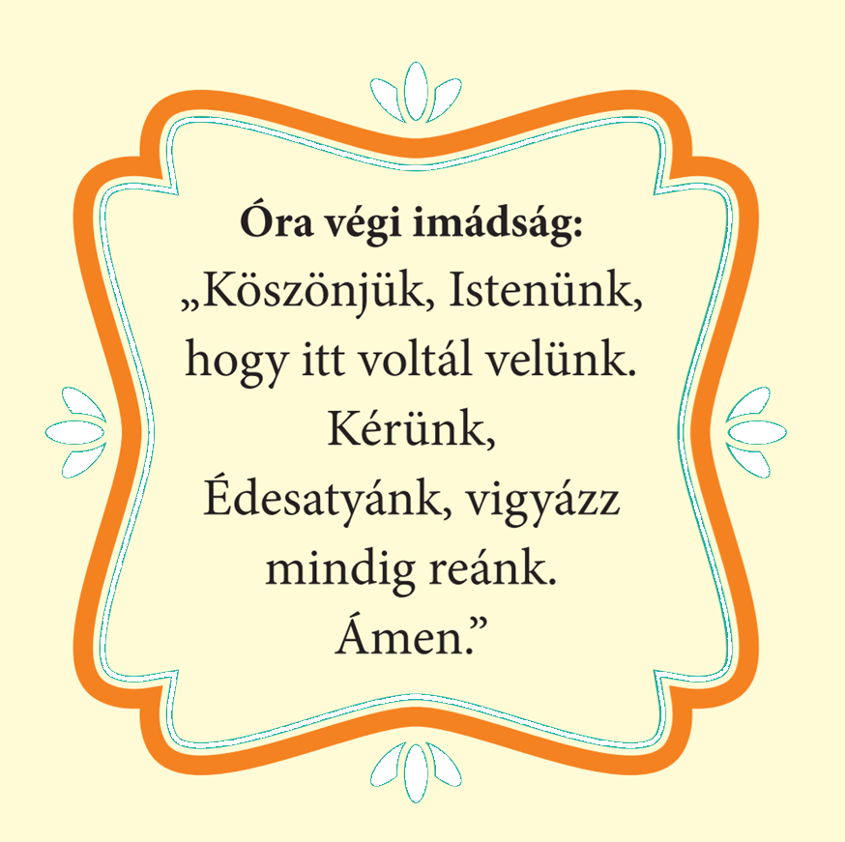
A digitális hittanóra végén így imádkozz!
Kedves Hittanos!
Várunk a következő digitális tanévben is!

Slide 12
Kép forrása: A kép ebből a videóból való.
Áldás, békesség!
„Jóságod és szereteted kísér életem minden napján.” (Zsoltárok 23,4)
Kedves Szülők!
Köszönjük a segítségüket!
Isten áldását kívánjuk ezzel az Igével!

